Slide 1
Studiul 9 pentru 1 Iunie 2019
CÂND VINE VREMEA PIERDERII

Slide 2
„Ba încă şi acum privesc toate aceste lucruri ca o pierdere, faţă de preţul nespus de mare al cunoaşterii lui Hristos Isus, Domnul meu. Pentru El am pierdut toate şi le socotesc ca un gunoi, ca să câştig pe Hristos” (Filipeni 3:8)

Slide 3
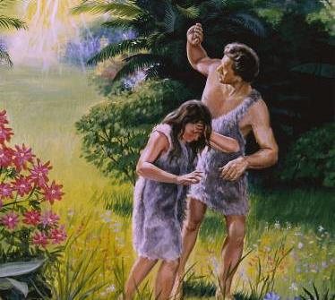
Adam şi Eva au fost creaţi ca să se bucure de darurile Creatorului pentru totdeauna.
Ei au întors spatele Domnului când au păcătuit, astfel că şi-au pierdut dreptul de a primi în continuare aceste daruri.
Cu toate acestea, Dumnezeu şi-a arătat dragostea prin faptul că a continuat să ne ofere darurile Sale şi după ce am căzut.
Datorită păcatelor noastre sau a păcatului din jurul nostru şi noi putem pierde temporar sau pentru totdeauna unele dintre darurile lui Dumnezeu.
DARUL SĂNĂTĂŢII
DARUL ÎNCREDERII
DARUL BUNĂTĂŢII
DARUL LIBERTĂŢII
DARUL VIEŢII

Slide 4
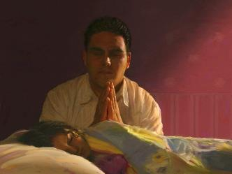
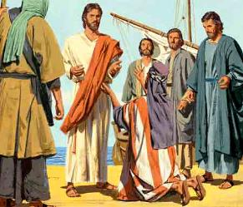
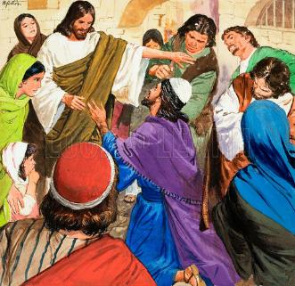
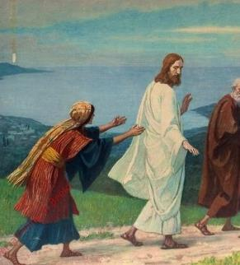
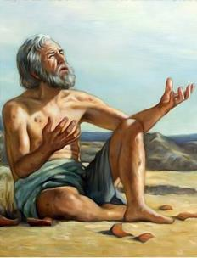
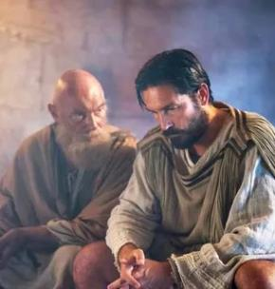
DARUL SĂNĂTAŢII
„Preaiubitule, doresc ca toate lucrurile tale să-ţi meargă bine şi sănătatea ta să sporească tot aşa cum sporeşte sufletul tău.” (3 Ioan 1:2)
Sănătatea este un dar fragil. Boala cauzează suferinţă indiferent de gravitatea ei. Când o persoană iubită se îmbolnăveşte, suferim împreună cu ea.
Ca şi credincioşi ar trebui să reacţionăm la fel ca şi Iair, femeia cananită, sutaşul din Capernaum şi cum mulţi alţii au făcut: să aducem boala noastră la picioarele lui Isus.
Întotdeauna putem învăţa adevăruri spirituale, chiar şi în mijlocul afecţiunilor.
Iov l-a înţeles mai bine pe Dumnezeu în timpul testului său şi a învăţat şi să ierte (Iov. 42:5, 10).
Pavel a fost mângâiat în suferinţa lui şi a învăţat să fie umil şi să mângâie pe alţii (2 Corinteni 1:3-5; 12:7).

Slide 5
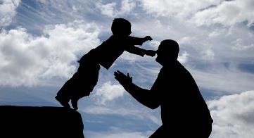
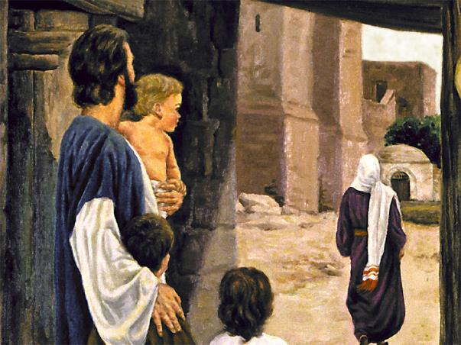
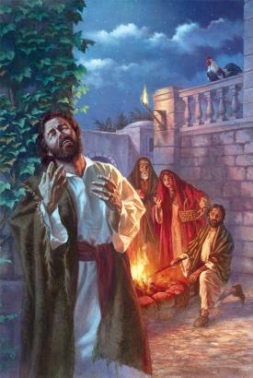
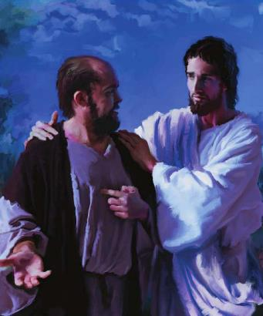
DARUL ÎNCREDERII
„Mă bucur că mă pot încrede în voi în toate privinţele.” (2 Corinteni 7:16)
Suntem păcătoşi. Din cauza asta îi putem trăda pe cei ce au încredere în noi — şi viceversa.
Redobândirea încrederii este grea, în special dacă consecinţele trădării sunt importante.
Spre exemplu, e mai uşor să ai încredere într-un prieten care nu a venit la o întâlnire importantă programată decât să ai încredere într-un partener de viaţă infidel.
Ce poţi face pentru a recâştiga încrederea cuiva căruia i-ai trădat-o?
Mărturiseşte-ţi cu sinceritate vina.
Ia la cunoştinţă răul ce l-ai cauzat.
Dedică-te şi fă eforturi să nu clachezi iar.
Fii răbdător şi aşteaptă să se vindece rana.

Slide 6
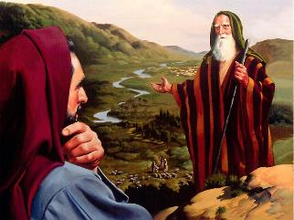
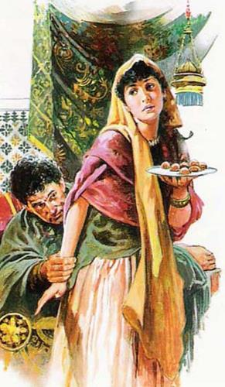
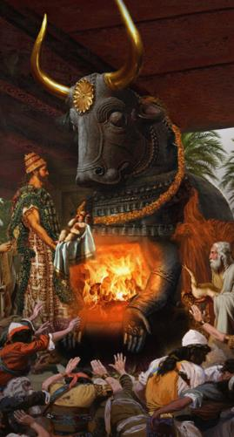
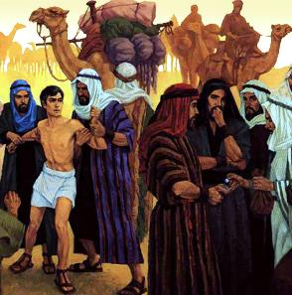
DARUL BUNĂTĂŢII
“Dragostea nu face rău aproapelui; dragostea este, deci, împlinirea legii.” (Romani 13:10)
Biblia ne încurajează să acţionăm totdeauna cu bunătate şi cordialitate. Comportamentul abuziv şi violent al unui copil de Dumnezeu este inacceptabil.
Violenţa în familie este adesea ascunsă, fapt ce o face cu atât mai păcătoasă.
Biblia prezintă cazuri tulburătoare de violenţă în familie: fraţii lui Iosif (Gen. 37:17-28); Amnon şi Tamar (2 Sam. 13:1-22); Manase care şi-a ucis proprii copii (2 Împ. 21:6).
Abuzatorii au nevoie de ajutor pentru a-şi bloca comportamentul violent, a se pocăi şi a remedia răul făcut. Abuzatul are nevoie să ierte.
Doar Dumnezeu oferă dragostea ágape de care avem nevoie pentru a ne vindeca rănile.

Slide 7
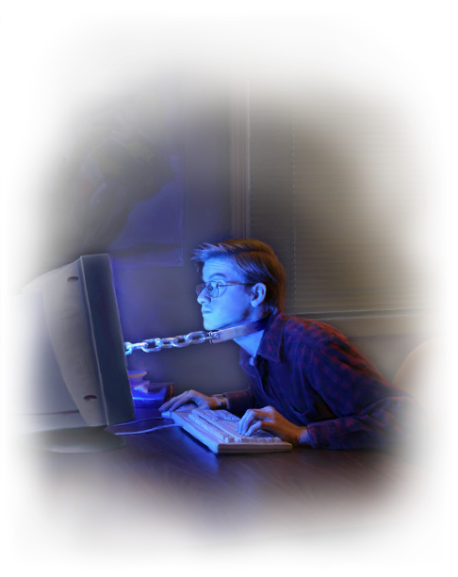
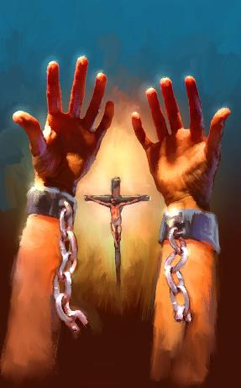
DARUL LIBERTĂŢII
„Căci fiecare este robul lucrului de care este biruit.” (2 Petru 2:19 u.p.)
Adicţiile răpesc liberul arbitru pe care ni l-a dăruit Dumnezeu. Dependenţii nu sunt liberi să-şi învingă adicţiile fără ajutor din afară.
Drogurile, alcoolul, tutunul, jocurile de noroc, sexul, internetul, mâncarea... Obiectul adicţiei poate să nu fie un păcat de unul singur, dar fiecare adicţie ne afectează relaţiile cu ceilalţi, cu familia şi cu Dumnezeu.
„O, nenorocitul de mine! Cine mă va izbăvi de acest trup de moarte?” (Romani 7:24) Cine mă va izbăvi din dependenţele mele?
Dumnezeu intervine în ajutorul nostru. El a promis să ne dea o inimă nouă, gânduri noi şi libertate adevărată (Ezechiel 36:26; Ioan 8:36).

Slide 8
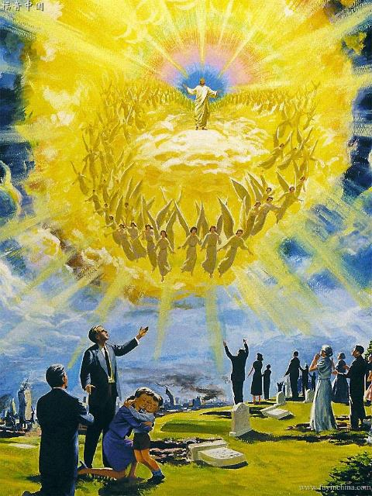
DARUL VIEŢII
„[…] Căci ce este viaţa voastră? Nu sunteţi decât un abur, care se arată puţintel şi apoi piere.” (Iacov 4:14)
A-ţi pierde viaţa înseamnă a pierde totul. „(Morţii) nu vor mai avea parte de tot ce se face sub soare.” (Eclesiastul 9:6).
Cei ce încă trăiesc îi jelesc pe cei dragi ce au murit. Jelitul de regulă trece prin următoarele etape:
În primul rând, realitatea morţii este negată (chiar şi când era de aşteptat). Gândurile şi discuţiile sunt centrate pe decedat. Apoi disperarea şi depresia invadează. În mod normal, după un an, ultimul stagiu al revenirii se apropie de sfârşit şi normalitatea este restaurată.
Găsim confort în speranţa şi asigurarea celei de-a Doua Venire a lui Isus. În acel moment, îi vom revedea pe toţi cei dragi din nou.

Slide 9
„În vremurile de restrişte, creştinul are parte de o consolare puternică, iar dacă Domnul permite ca acesta să sufere o boală jalnică şi şovăitoare înainte de a-i închide ochii în moarte, creştinul le poate purta pe toate cu zâmbetul pe buze... El contemplează la viitor cu o satisfacţie cerească. După un scurt repaus în mormânt, Dătătorul de viaţă va spulbera lanţurile criptei, va elibera prizonierul şi-l va ridica din patul său prăfuit în nemurire unde nu va mai şti nici durere, nici plânset nici moarte. Oh ce speranţă este cea a creştinului! Fie ca această speranţă să fie şi a mea. Fie şi a ta!”
E.G.W. („Tatălui nostru îi pasă”, 1 Aprilie)

